Slide 1

Análise da influência estrutura da paisagem e da rugosidade do terreno na composição das comunidades de aves nidificantes na Beira Interior Sul
José António Tomé
Luís Quinta-Nova
Paulo Fernandez

Slide 2
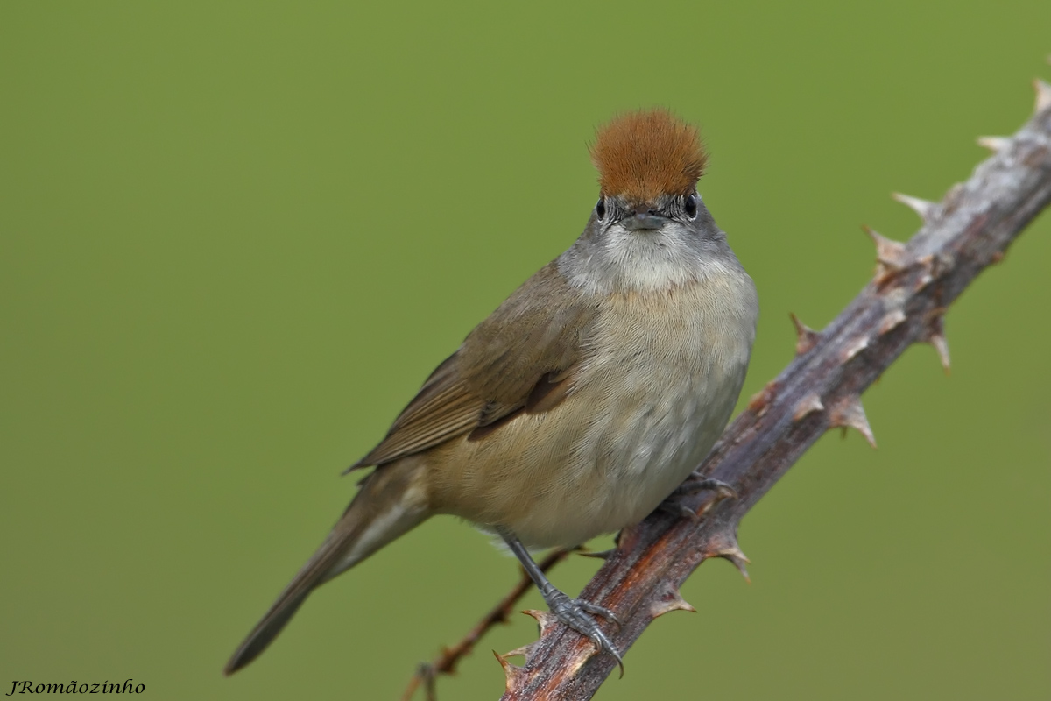
Análise da influência da estrutura da paisagem e da rugosidade do terreno nas comunidades de aves nidificantes na BIS
Sylvia atricapilla – ESA, 2012

Slide 3
Sumário
Análise da influência da estrutura da paisagem e da rugosidade do terreno nas comunidades de aves nidificantes na BIS
Introdução e Objectivos
Metodologia
Resultados
Conclusões

Slide 4
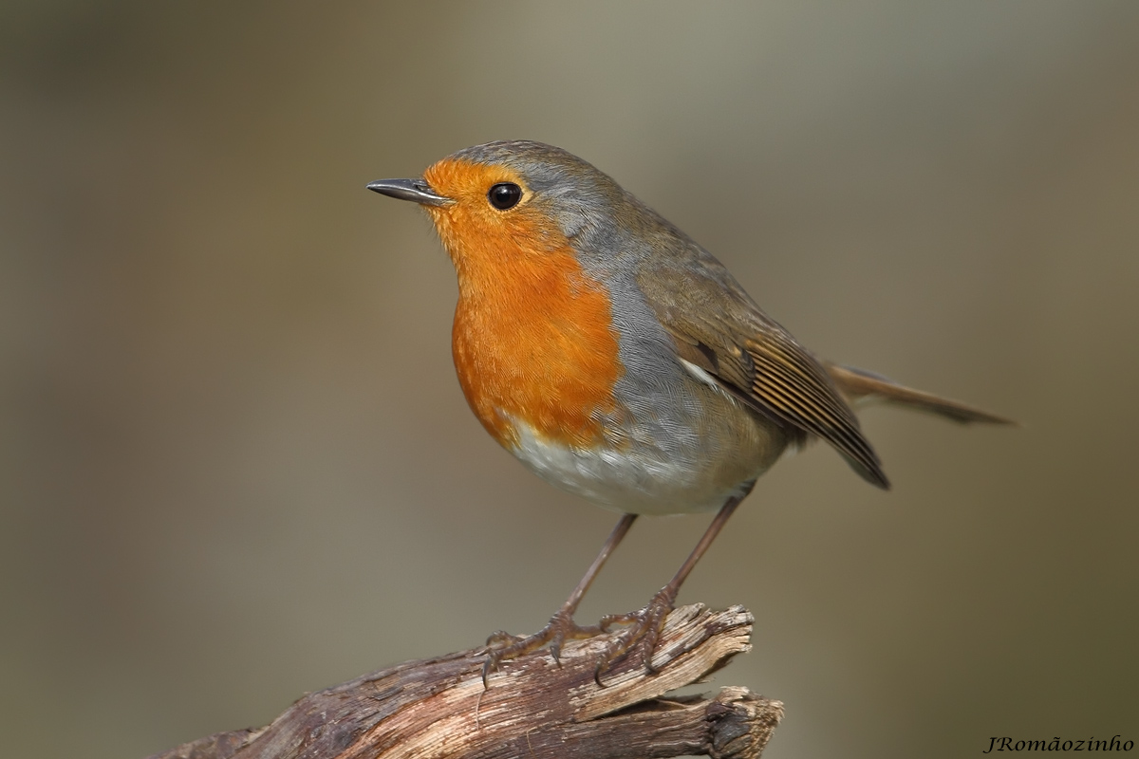
Introdução e Objectivos
Análise da influência da estrutura da paisagem e da rugosidade do terreno nas comunidades de aves nidificantes na BIS
Erithacus rubecula – ESA, 2013

Slide 5
Introdução e Objectivos
Análise da influência da estrutura da paisagem e da rugosidade do terreno nas comunidades de aves nidificantes na BIS
Identificar a relação entre as comunidades de aves nidificantes da sub-região Beira Interior Sul e a estrutura da paisagem deste território.
Verificar a importância da rugosidade do terreno na distribuição destas comunidades.
Identificar um conjunto de indicadores que caracterizem a estrutura espacial da paisagem.

Slide 6
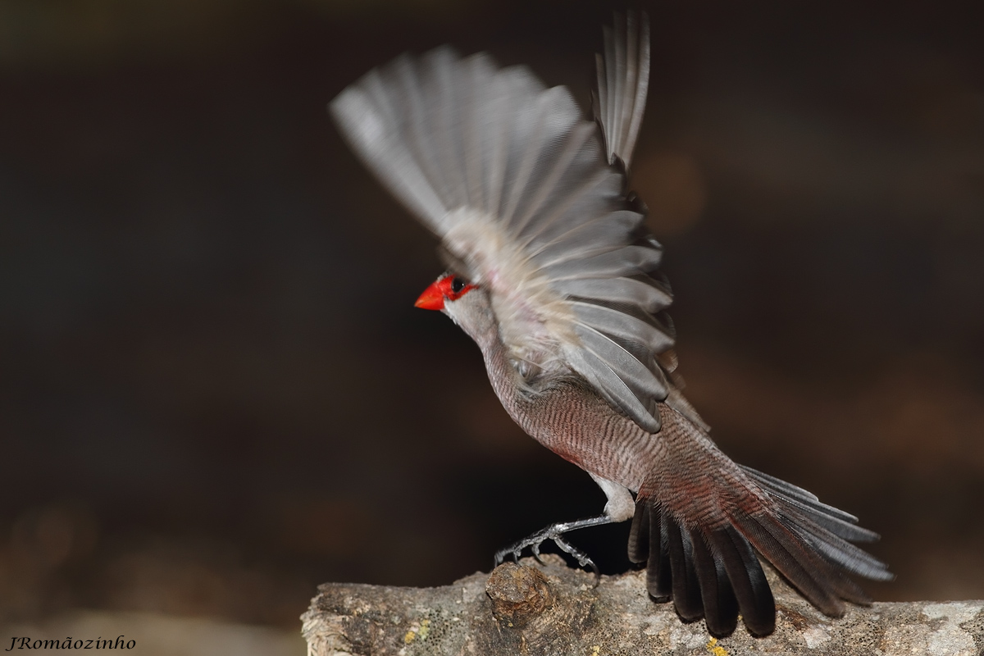
Metodologia
Análise da influência da estrutura da paisagem e da rugosidade do terreno nas comunidades de aves nidificantes na BIS
Estrilda astrild – ESA, 2012

Slide 7
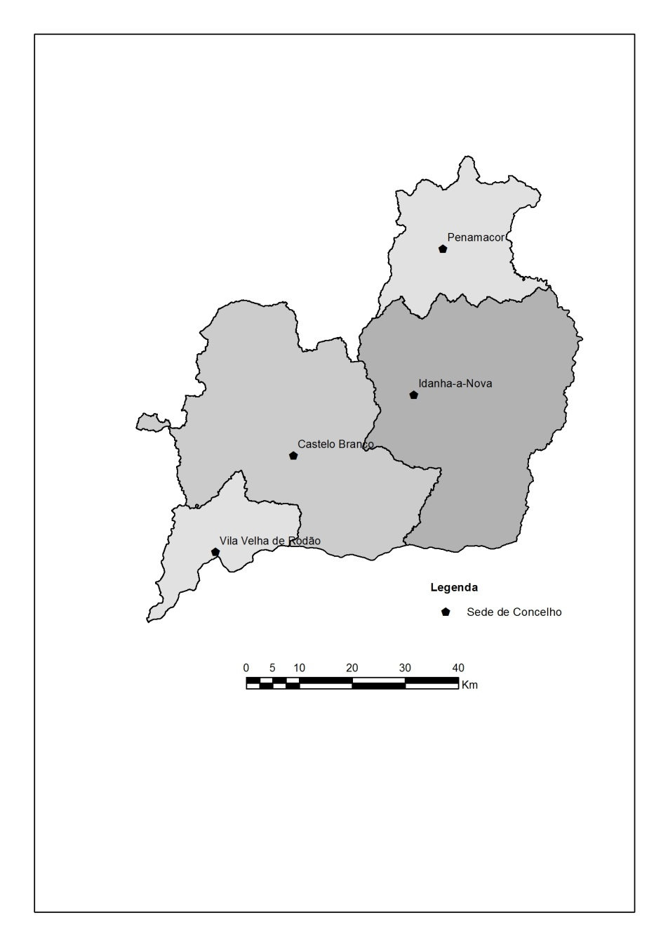
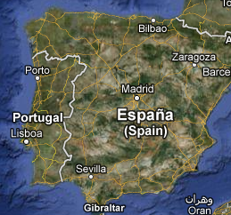

Metodologia
Análise da influência da estrutura da paisagem e da rugosidade do terreno nas comunidades de aves nidificantes na BIS
Localização da BIS

Slide 8
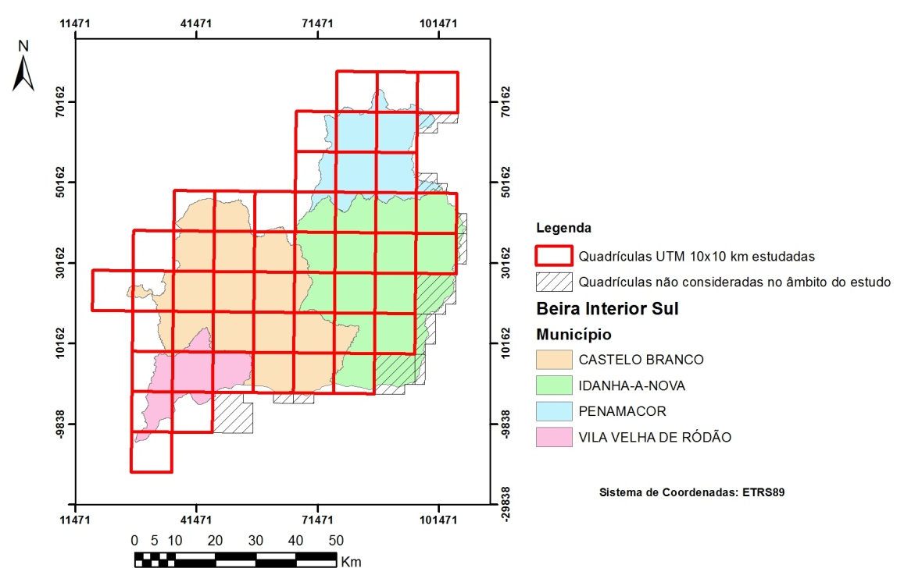
Metodologia
Análise da influência da estrutura da paisagem e da rugosidade do terreno nas comunidades de aves nidificantes na BIS
Determinação da área de estudo

Slide 9
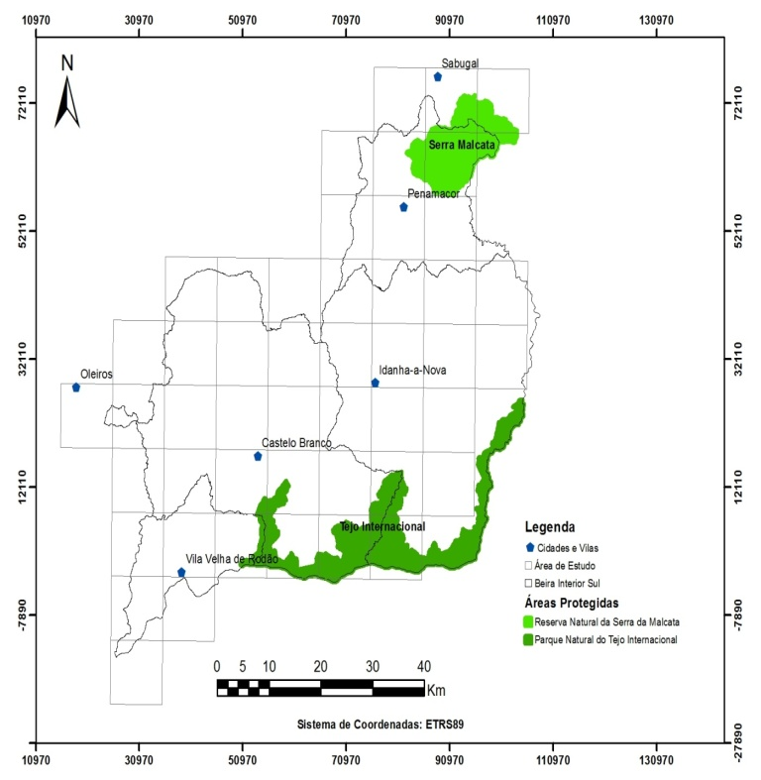
Zonas classificadas cobertas pela área de estudo
Metodologia
Análise da influência da estrutura da paisagem e da rugosidade do terreno nas comunidades de aves nidificantes na BIS

Slide 10
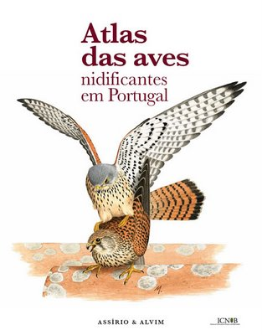
Metodologia
Análise da influência da estrutura da paisagem e da rugosidade do terreno nas comunidades de aves nidificantes na BIS
Critérios para a selecção das aves nidificantes a partir dos tipos de contacto
Código de contacto | Descrição | Classe de evidência de nidificação | Código de nidificação
0 | Tipo de contacto não especificado | Sem registo | 0
1 | Ave observada em possível habitat de nidificação durante a época de reprodução | Possível | 0
2 | Macho a cantar (ou chamamento de nidificante durante a época de nidificação) | Possível | 0
3 | Evidências indirectas (regurgitações recentes, buracos escavados recentemente, ave morta recentemente, etc) | Possível | 0
4 | Casal observado em habitat adequado à nidificação | Provável | 0
5 | Mais de três machos a cantar em simultâneo, em habitat adequado à nidificação. Critério válido apenas depois de 15 e Abril. | Provável | 0
6 | Macho em atitude de defesa de território (canto, etc), observado em dois dias diferentes, com pelo menos uma semana de intervalo e no mesmo local. | Provável | 0
7 | Côrte ou parada nupcial. | Provável | 0
8 | Ave frequentando um local onde provavelmente existe um ninho. | Provável | 0
9 | Comportamento agitado ou apelo ansioso de ave adulta. | Provável | 0
10 | Placa térmica (ou pelada de incubação, só observável com a ave na mão). | Provável | 0
11 | Ave construindo o ninho. | Confirmada | 1
12 | Ave desviando a atenção do observador. | Confirmada | 1
13 | Ninho usado recentemente ou cascas de ovos do ano em que está a ser feita a observação. | Confirmada | 1
14 | Juvenil que deixou o ninho recentemente (com plumagem incompleta ou só com penugem. | Confirmada | 1
15 | Ave adulta a sair de local onde existe ninho (ninhos em sítios altos ou em buracos, de conteúdo de difícil observação), ou a incubar. | Confirmada | 1
16 | Ave adulta transportando alimentos ou saco fecal. | Confirmada | 1
17 | Ninho com ovos. | Confirmada | 1
18 | Ninho com juvenis (vistos ou ouvidos). | Confirmada | 1

Slide 11
Metodologia
Influência da composição e estrutura da paisagem nas comunidades de aves nidificantes na Beira Interior Sul
Aves seleccionadas
 | Acrónimo | Nome da Espécie
1 | AEGCAUD | Aegithalos caudatus(Linnaeus, 1758)
2 | ALAARVE | Alauda arvensis(Linnaeus, 1758)
3 | ANTCAMP | Anthus campestris(Linnaeus, 1758)
4 | CALBRAC | Calandrella brachydactyla(Leisler, 1814)
5 | CARCANN | Carduelis cannabina(Linnaeus, 1758)
6 | CARCARD | Carduelis carduelis(Linnaeus, 1758)
7 | CARCHLO | Carduelis chloris(Linnaeus, 1758)
8 | CERBRAC | Certhia brachydactyla(Brehm, 1820)
9 | CERGALA | Cercotrichas galactotes(Temminck, 1820)
10 | CETCETT | Cettia cetti(Temminck, 1820)
11 | CINCINC | Cinclus cinclus(Linnaeus, 1758)
12 | CISJUNC | Cisticola juncidis(Rafinesque, 1810)
13 | COCCOCC | Coccothraustes coccothraustes(Linnaeus, 1758)
14 | CORCORA | Corvus corax(Linnaeus, 1758)
15 | CORCORO | Corvus corone(Linnaeus, 1758)
16 | CORMONE | Corvus monedula(Linnaeus, 1758)
17 | CYACYAN | Cyanopica cyanus(Bonaparte, 1850)
18 | DELURBI | Delichon urbicum(Linnaeus, 1758)
19 | EMBCALA | Emberiza calandra(Linnaeus, 1758)
20 | EMBCIRL | Emberiza cirlus(Linnaeus, 1766)
21 | EMBECIA | Emberiza cia (Linnaeus, 1766)
22 | EMBHORT | Emberiza hortulana(Linnaeus, 1758)
23 | ERIRUBE | Erithacus rubecula(Linnaeus, 1758)
24 | ESTASTR | Estrilda astrild(Linnaeus, 1758)
25 | FRICOEL | Fringilla coelebs(Linnaeus, 1758)
26 | GALCRIS | Galerida cristata(Linnaeus, 1758)
27 | GALTHEK | Galerida theklae(Brehm, 1858)
28 | GARGLAN | Garrulus glandarius(Linnaeus, 1758)
29 | HIPPOLY | Hippolais polyglotta(Vieillot, 1817)
30 | HIRDAUR | Hirundo daurica(Linnaeus, 1771)
31 | HIRRUST | Hirundo rustica(Linnaeus, 1758)
32 | LANMERI | Lanius meridionalis(Temminck, 1820)
33 | LANSENA | Lanius senator(Linnaeus, 1758)
34 | LULARBO | Lullula arborea(Linnaeus, 1758)
35 | LUSMEGA | Luscinia megarhynchos(Brehm, 1831)
36 | MELCALA | Melanocorypha calandra(Linnaeus, 1766)
37 | MONSAXA | Monticola saxatilis(Linnaeus, 1766)
38 | MONSOLI | Monticola solitaries (Linnaeus, 1758)
39 | MOTALBA | Motacilla alba(Linnaeus, 1758)
40 | MOTCINE | Motacilla cinerea(Tunstall, 1771)
 | Acrónimo | Nome da Espécie
41 | OENHISP | Oenanthe hispanica(Linnaeus, 1758)
42 | OENLEUC | Oenanthe leucura(Gmelin, 1789)
43 | OENOENA | Oenanthe oenanthe(Linnaeus, 1758)
44 | ORIORIO | Oriolus oriolus(Linnaeus, 1758)
45 | PARATER | Parus ater(Linnaeus, 1758)
46 | PARCAER | Parus caeruleus(Linnaeus, 1758)
47 | PARCRIS | Parus cristatus(Linnaeus, 1758)
48 | PARMAJO | Parus major(Linnaeus, 1758)
49 | PASDOME | Passer domesticus(Linnaeus, 1758)
50 | PASHISP | Passer hispaniolensis(Temminck, 1820)
51 | PASMONT | Passer montanus(Linnaeus, 1758)
52 | PETPETR | Petronia petronia(Linnaeus, 1766)
53 | PHOOCHR | Phoenicurus ochruros(Gmelin, 1774)
54 | PHOPHOE | Phoenicurus phoenicurus(Linnaeus, 1758)
55 | PHYBONE | Phylloscopus bonelli(Vieillot, 1819)
56 | PICPICA | Pica pica(Linnaeus, 1758)
57 | PRUMODU | Prunella modularis(Linnaeus, 1758)
58 | PTYRUPE | Ptyonoprogne rupestris(Scopoli, 1769)
59 | REGIGNI | Regulus ignicapilla(Temminck, 1820)
60 | RIPRIPA | Riparia riparia(Linnaeus, 1758)
61 | SAXTORQ | Saxicola torquatus(Linnaeus, 1766)
62 | SERSERI | Serinus serinus(Linnaeus, 1766)
63 | SITEURO | Sitta europaea(Linnaeus, 1758)
64 | STUUNIC | Sturnus unicolor(Temminck, 1820)
65 | SYLATRI | Sylvia atricapilla(Linnaeus, 1758)
66 | SYLCANT | Sylvia cantillans(Pallas, 1764)
67 | SYLCOMM | Sylvia communis(Latham, 1787)
68 | SYLCONS | Sylvia conspicillata(Temminck, 1820)
69 | SYLMELA | Sylvia melanocephala(Gmelin, 1789)
70 | SYLUNDA | Sylvia undata(Boddaert, 1783)
71 | TROTROG | Troglodytes troglodytes(Linnaeus, 1758)
72 | TURMERU | Turdus merula(Linnaeus, 1758)
73 | TURVISC | Turdus viscivorus(Linnaeus, 1758)
74 espécies de passeriformes nidificantes na BIS
73 espécies na área de estudo

Slide 12
Métricas da paisagem e da rugosidade do relevo
Metodologia
Análise da influência da estrutura da paisagem e da rugosidade do terreno nas comunidades de aves nidificantes na BIS

Slide 13
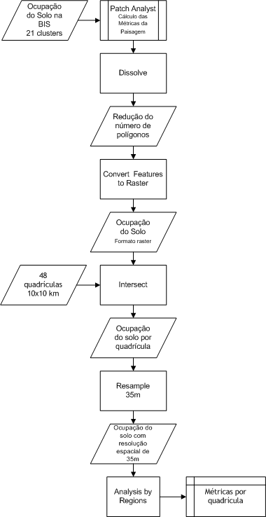
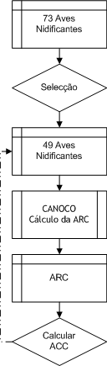
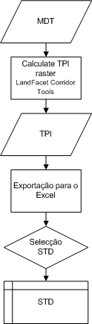
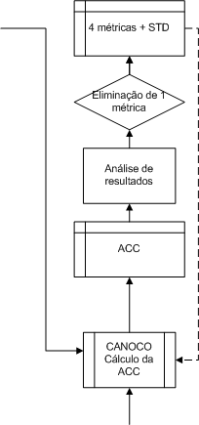

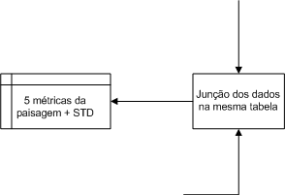

Metodologia
Análise da influência da estrutura da paisagem e da rugosidade do terreno nas comunidades de aves nidificantes na BIS

Slide 14
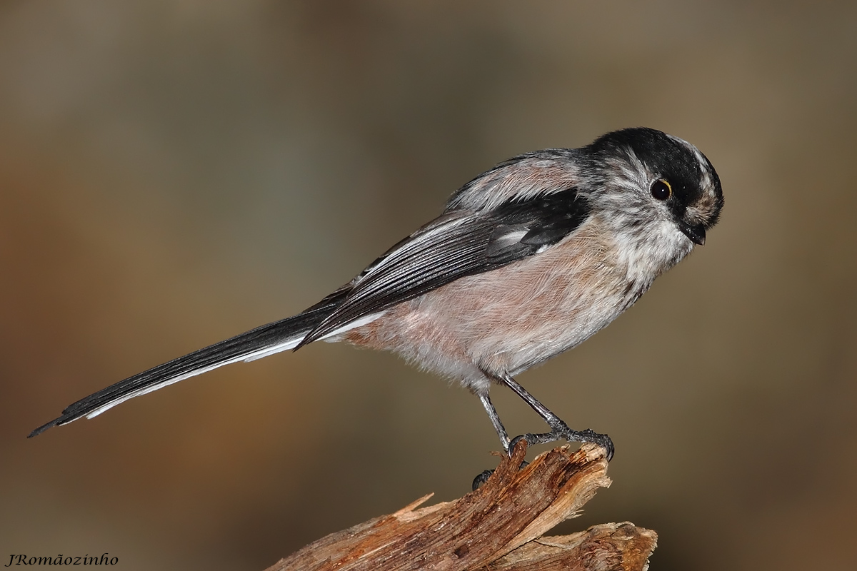
Resultados
Análise da influência da estrutura da paisagem e da rugosidade do terreno nas comunidades de aves nidificantes na BIS
Aegithalos caudatus – ESA, 2012

Slide 15
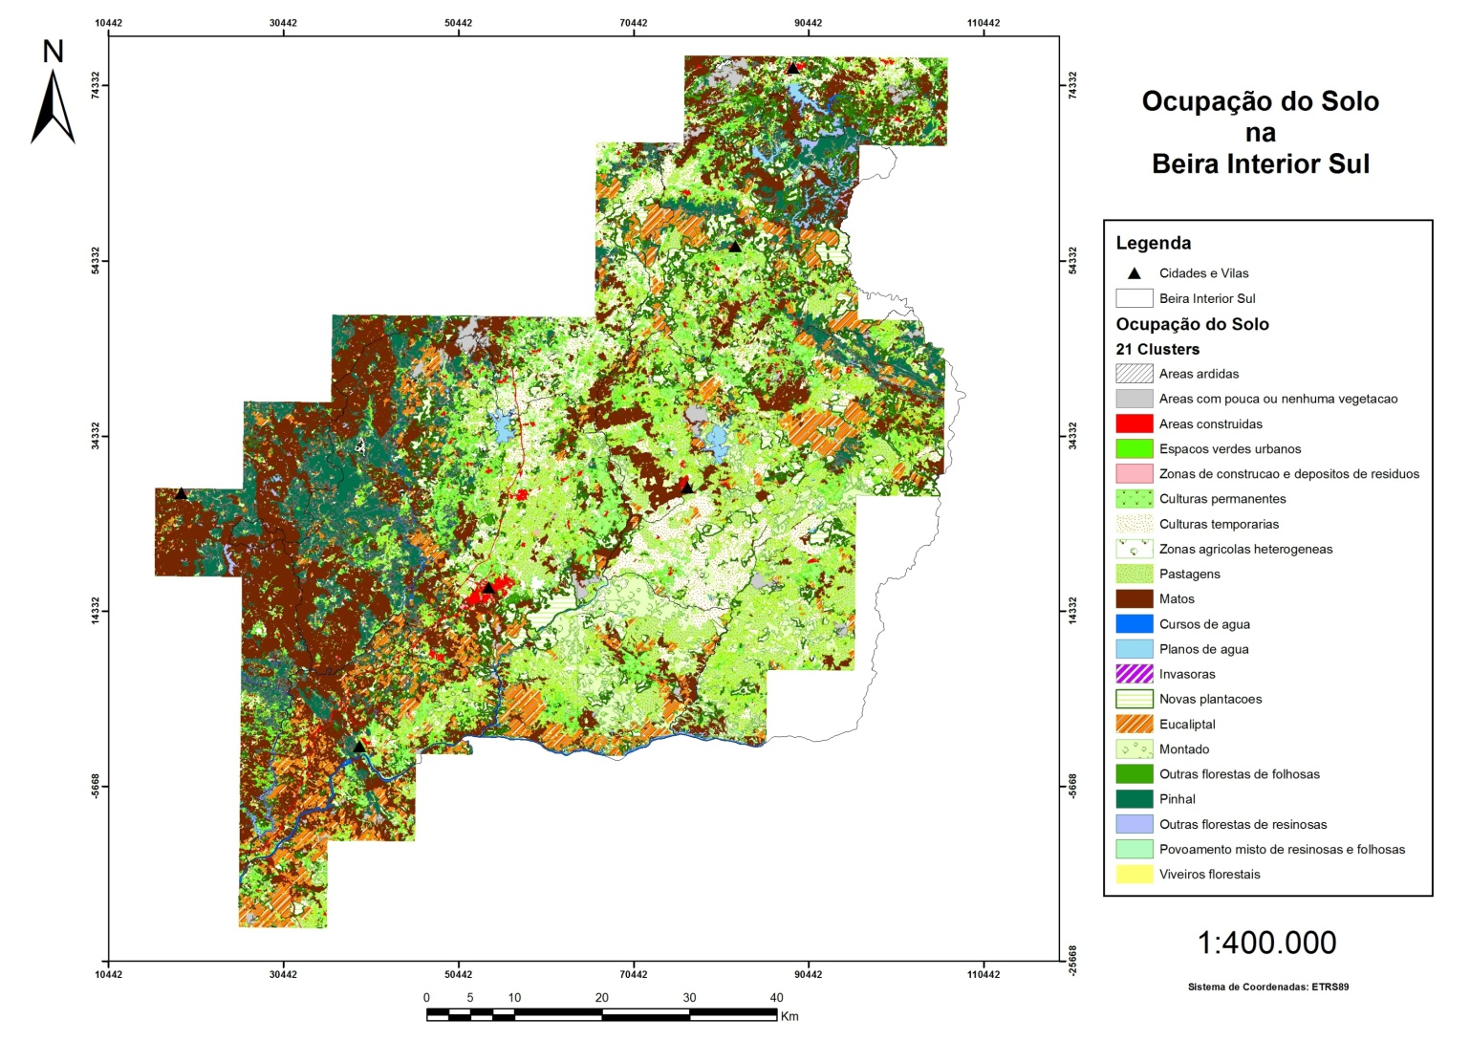
Resultados
Análise da influência da estrutura da paisagem e da rugosidade do terreno nas comunidades de aves nidificantes na BIS
Ocupação do Solo

Slide 16
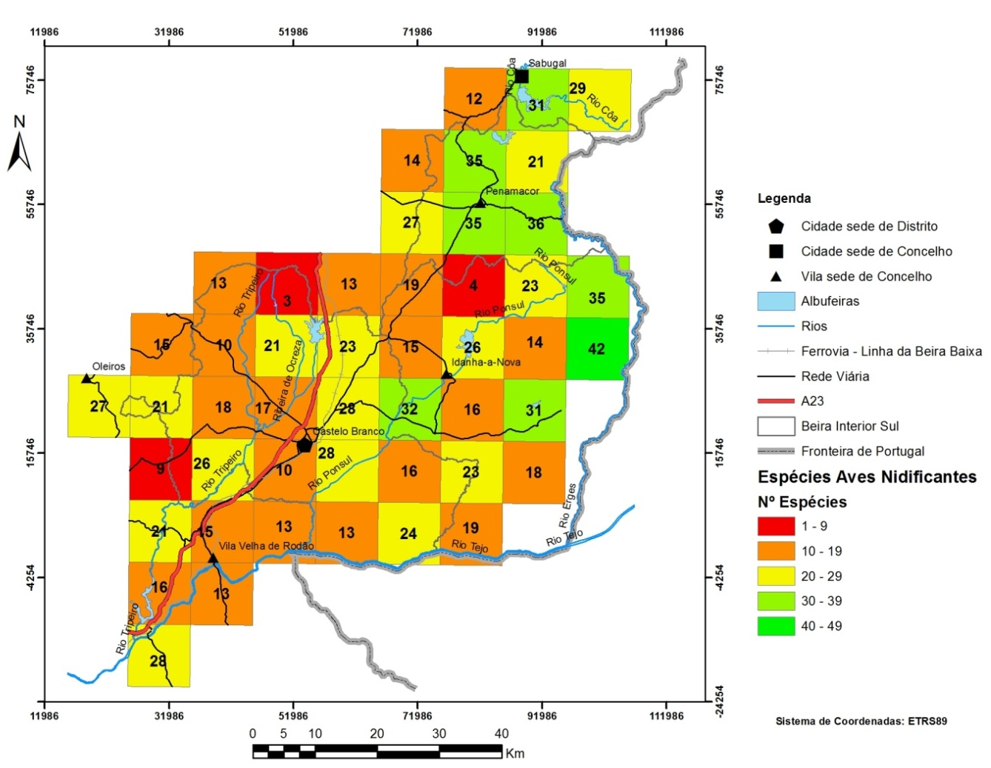
Resultados
Análise da influência da estrutura da paisagem e da rugosidade do terreno nas comunidades de aves nidificantes na BIS
Número de espécies nidificantes por quadrícula

Slide 17
Riqueza Específica de Margalef
Resultados
Análise da influência da estrutura da paisagem e da rugosidade do terreno nas comunidades de aves nidificantes na BIS
Os resultados do cálculo do Índice de Riqueza de Margalef para cada uma das quadrículas da área de estudo:
  variaram entre 1,2 e 24,3,
  com uma média de 11,7,
  e um desvio padrão de 5,2.
Godinho e Rabaça (2011) obtiveram valores mais elevados para uma área de montado, 15,70 para a riqueza específica e 2,96 para o desvio-padrão, num universo de vinte e quatro aves.

Slide 18


Métricas da Paisagem
Resultados
Análise da influência da estrutura da paisagem e da rugosidade do terreno nas comunidades de aves nidificantes na BIS
Categoria | Índice | Acrónimo | Algoritmo | Unidades e variação | Comentário
Métricas de densidade e tamanho de manchas | Tamanho médio das manchas | MPS |  | ha >0 | MPS é a média do tamanho de todas as manchas. Valores baixos indicam maior fragmentação espacial.
Métricas de forma | Índice de forma ponderada pela área das manchas | AWMSI |  | Adimensional >=1 | AWMSI é 1 quando todas as manchas são circulares (vector) ou quadradas (raster). O valor aumenta à medida que as manchas ficam mais irregulares.
Métricas de diversidade e de interdispersão | Índice de equitabilidade de Shannon | SHEI |  | Adimensional 0=<SHEI<1 | O SHEI é igual a 1 quando as áreas das diferentes classes de manchas são iguais, à medida que as diferenças aumentam o valor diminui.
Métricas de fronteira | Densidade de fronteira | ED |  | m/ha >=0 | Maiores valores de ED indicam maior influência das fronteiras na paisagem.
Métricas de área de núcleo | Coeficiente de variação da área de núcleo da mancha | CACV1 |  | % >=0 | Representa a variabilidade em tamanho das áreas centrais separadas em relação à área central média

Slide 19
Resultados
Análise da influência da estrutura da paisagem e da rugosidade do terreno nas comunidades de aves nidificantes na BIS
Resultados das Métricas Espaciais nos quatro primeiros eixos extraídos por ACC
Coordenadas do Biplot Variáveis ambientais |  | Eixo 1 | Eixo 2 | Eixo 3 | Eixo 4
Métricas da Paisagem | MPS | -0,4222 | 0,1882 | -0,6238 | 0,3255
 | ED | 0,2751 | -0,1057 | 0,8233 | -0,4254
 | AWMSI | 0,6219 | -0,1948 | 0,0292 | 0,6996
 | SHEI | -0,5984 | 0,7234 | 0,1961 | -0,2563
Métrica do Relevo | STD | 0,8865 | 0,3328 | -0,1853 | 0,0573
Variância explicada (%) |  | 50,2 | 17,8 | 11,9 | 10,8
Variância acumulada |  | 50,2 | 68,0 | 79,9 | 90,7
Valores próprios |  | 0,104 | 0,037 | 0,025 | 0,023 | 1,329
Somatório dos valores próprios canónicos |  |  |  |  |  | 0,208
Correlação espécies – ambiente |  | 0,808 | 0,706 | 0,635 | 0,699
Sumário do teste de Monte Carlo Teste de significância do 1º eixo canónico: F-ratio P-value |  | 3,584 0,002
A quantidade de variação total explicada é de 16%.

Slide 20
Como demonstrar a importância de incluir a STD no estudo?
Resultados
Análise da influência da estrutura da paisagem e da rugosidade do terreno nas comunidades de aves nidificantes na BIS
Realizar nova ACC, mas sem incluir a STD.
Resultados das Métricas Espaciais nos quatro primeiros eixos extraídos por ACC, sem incluir a STD
Coordenadas do Biplot Variáveis ambientais |  | Eixo 1 | Eixo 2 | Eixo 3 | Eixo 4
Métricas da Paisagem | MPS | -0,3891 | 0,0466 | -0,4325 | 0,3777
 | ED | 0,2556 | -0,0726 | 0,5911 | -0,1773
 | AWMSI | 0,5672 | -0,1220 | -0,2346 | 0,3477
 | SHEI | -0,5889 | -0,3301 | 0,1742 | -0,1368
Variância explicada (%) |  | 50,2 | 21,0 | 15,8 | 13
Variância acumulada |  | 50,2 | 71,2 | 87,0 | 100
Valores próprios |  | 0,076 | 0,032 | 0,024 | 0,020 | 1,329
Somatório dos valores próprios canónicos |  |  |  |  |  | 0,152
Correlação espécies – ambiente |  | 0,732 | 0,667 | 0,659 | 0,712
Sumário do teste de Monte Carlo Teste de significância do 1º eixo canónico: F-ratio P-value |  | 2,609 0,004
A quantidade de variação total explicada é de 11%, logo menos 5% do que quando se inclui a STD.

Slide 21
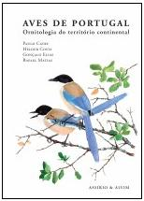
Resultados
Análise da influência da estrutura da paisagem e da rugosidade do terreno nas comunidades de aves nidificantes na BIS
Diagrama da ACC das Métricas da Paisagem e do Relevo

Slide 22
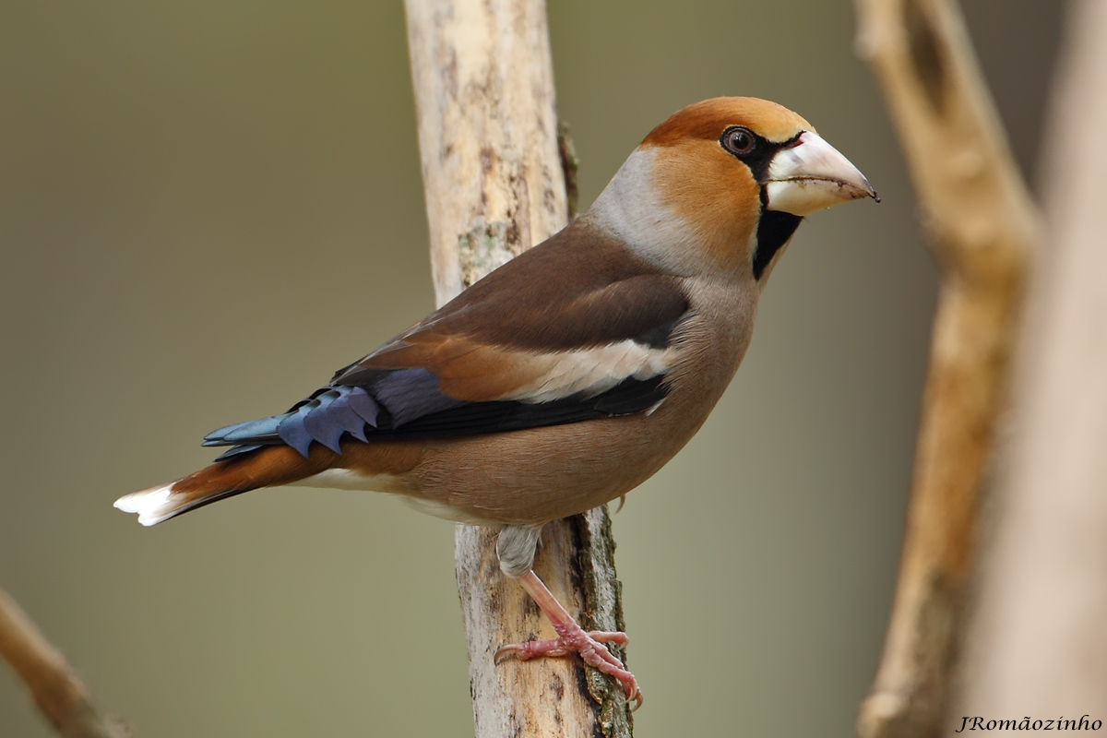
Conclusões
Análise da influência da estrutura da paisagem e da rugosidade do terreno nas comunidades de aves nidificantes na BIS
Coccothraustes coccothraustes – ESA, 2012

Slide 23
Conclusões
Análise da influência da estrutura da paisagem e da rugosidade do terreno nas comunidades de aves nidificantes na BIS
As Métricas da Paisagem com mais influência na BIS:
    densidade das fronteiras (ED),
    tamanho médio das manchas (MPS),
    índice de forma ponderado pela área das manchas (AWMSI)
    índice de equitatividade de Shannon (SHEI).
  Métrica de Relevo - índice de rugosidade do terreno (STD).
Relação significativa da estrutura da paisagem na distribuição das comunidades de passeriformes nidificantes.
Menor riqueza específica na zona oeste da área de estudo
Maior riqueza específica junto à fronteira

Slide 24

Agradecimentos
Análise da influência da estrutura da paisagem e da rugosidade do terreno nas comunidades de aves nidificantes na BIS
João Romãozinho

